Slide 1
So sánh matches() và find() của biểu thức chính quy trong JAVA
Thực hiện:
Trần Ngọc Đản

Slide 2
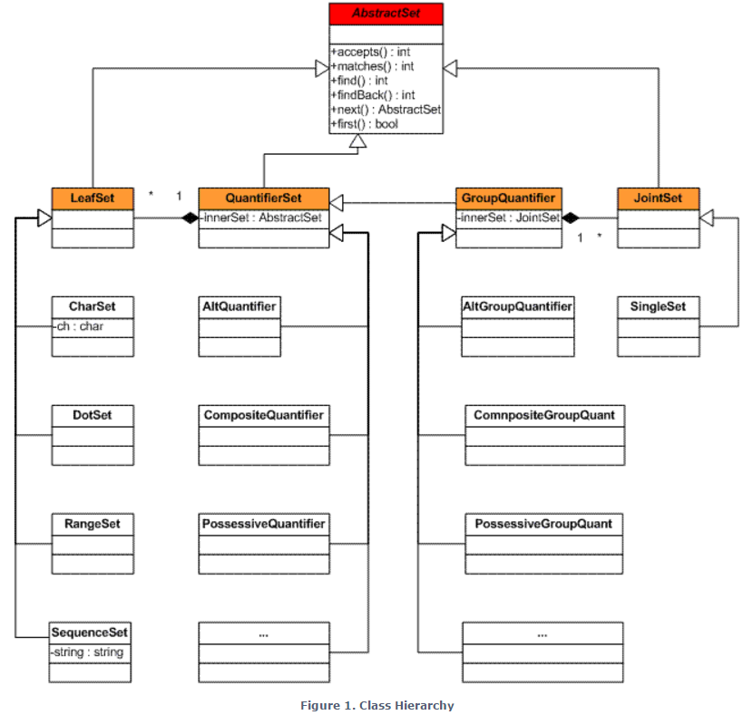
Class Hierarchy (Hệ thống phân cấp)
Phương thức find() và maches() nằm trong gói java.util.regex
Hai phương thức này được định nghĩa trong interface AbstractSet, interface này cũng định nghĩa một thêm một số phương thức khác để hỗ trợ cho find() và matches(). [1]

Slide 3
Class Hierarchy (Hệ thống phân cấp)
Tokens or Leafs (LeafSet trong hình) đại diện cho ordinal symbols, substring, ranges, character classes và một số thành phần của regular expressions. Do đó regular expression sử dụng được phương thức find() và matches().

Slide 4
So sánh find() và matches()
Phương thức find() dùng để bắt (catch) một chuỗi thỏa một pattern. Kết quả trả về TRUE nếu tồn tại chuỗi con của nó thỏa pattern. Ngược lại trả về false.
Phương thức matches() dùng để bắt một chuỗi thỏa một pattern. Kết quả trả về TRUE nếu toàn bộ chuỗi đó thỏa pattern. Ngược lại trả về false. [2]
“a123b”
“\\d\\d\\d”
find()
matches()
“a123b”
“\\d\\d\\d”

Slide 5
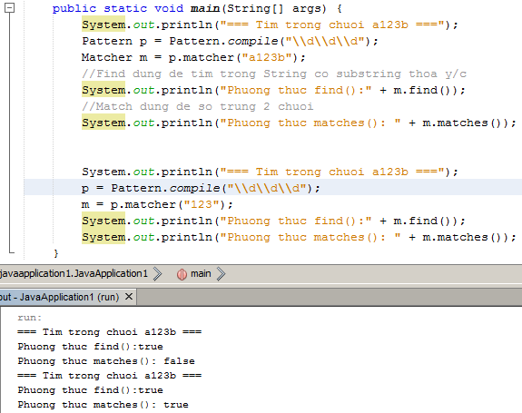

Slide 6
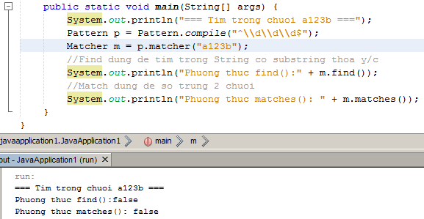
Muốn phương thức find() thực hiện giống phương thức matches() – tìm kiếm toàn chuỗi, có nghĩa rằng Find() phải tìm từ vị trí đầu tiên đến vị trí cuối cùng của chuỗi, thì phải thêm Subexpression ^$ vào pattern.

Slide 7
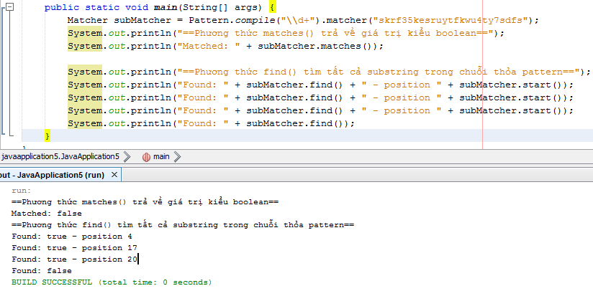
Phương thức matches() chỉ trả về TRUE nếu chuỗi phù hợp với pattern. Ngược lại trả về FALSE.
Phương thức find() sau khi tìm được chuỗi substring phù hợp với pattern, nó vẫn tiếp tục tiếp kiếm cho đến hết chuỗi chuỗi.

Slide 8
Tham khảo
1. Regex Processing Framework – Apache Harmony
2. Difference between matches() and find() in Java Regex

